Slide 1
Министерство науки и высшего образования Российской Федерации
Федеральное государственное бюджетное образовательное учреждение высшего образования
«Московский государственный технический университет имени Н.Э. Баумана
(национальный исследовательский университет)»
(МГТУ им. Н.Э. Баумана)
ФАКУЛЬТЕТ «Фундаментальные науки»
КАФЕДРА «Вычислительная математика и математическая физика»
Направление подготовки «Математика и компьютерные науки» 02.03.01
Выпускная квалификационная работа бакалавра на тему:
«Численное моделирование процесса выгорания заряда твердотопливного ракетного двигателя»
Выполнил: студент группы ФН11-81Б Глушков Д.Е.
Научный руководитель: доцент кафедры ФН-11, к.ф.-м.н Захаров А.А.
Москва, 2021

Slide 2
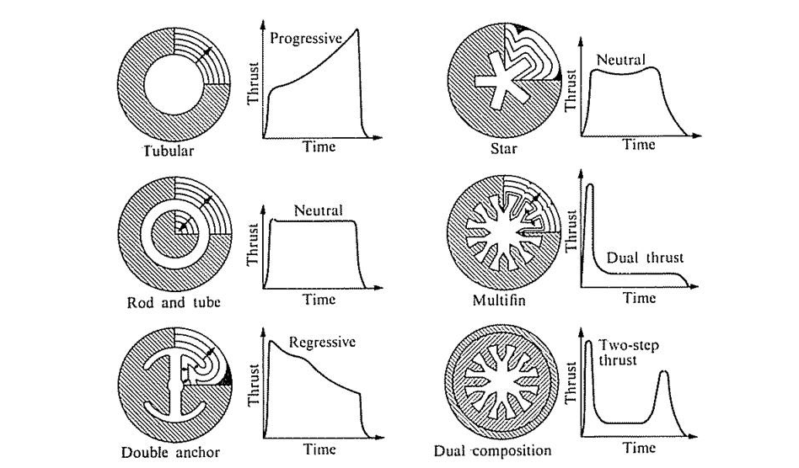
Проблемы
При конструировании твердотопливных ракетных двигателей возникает задача поиска оптимальной геометрической формы заряда, поскольку площадь поверхности горения полностью влияет на силу тяги.
Основные формы зарядов РДТТ и зависимость площади горения от формы:

Slide 3
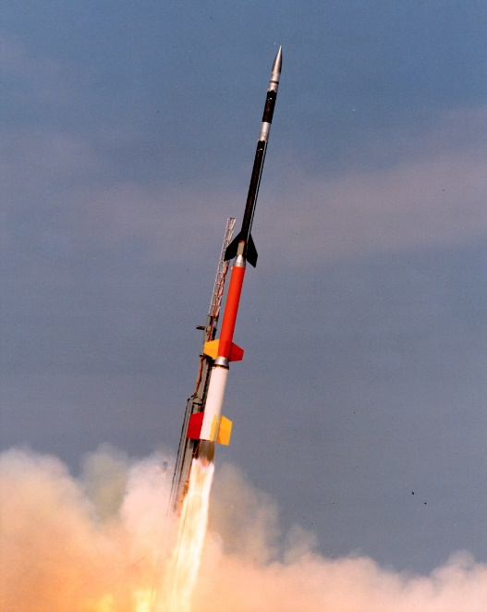
Задача
Актуальность проблемы
На данный момент твердотопливные ракетные двигатели применяются в нескольких областях (от баллистических до метеорологических ракет).
Составить компьютерную модель, описывающую изменение геометрии поверхности горения заряда в трехмерном пространстве.

Slide 4
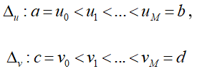


Математическая постановка задачи
Типичная задача интерполяции состоит в восстановлении с той или иной точностью функции .
Пусть на прямоугольной области
задана сетка , где
Требуется восстановить функцию по таблице чисел

Slide 5

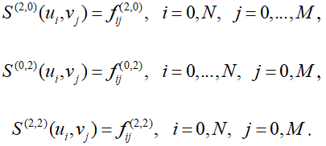

Математическая постановка задачи
Эту задачу будем решать путем построения интерполяционного бикубического сплайна:
Который удовлетворяет следующим краевым условиям
И для естественного бикубического сплайна:

Slide 6
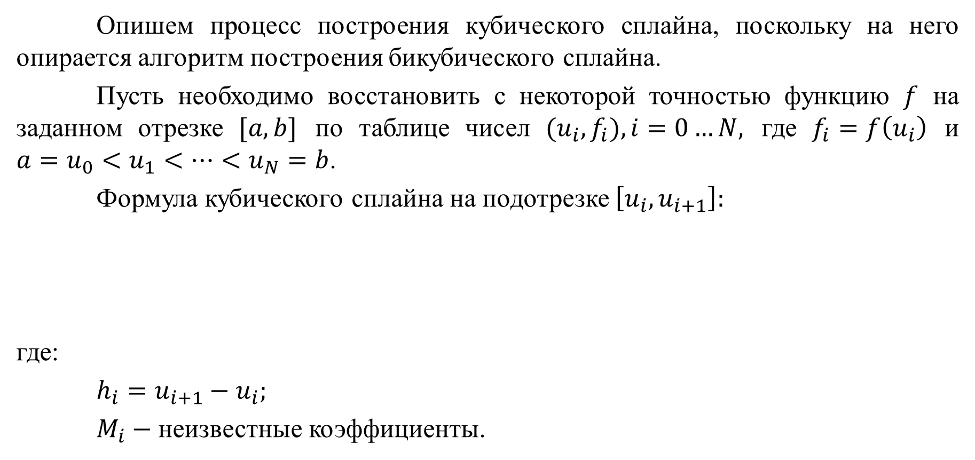
Построение кубического сплайна
Опишем процесс построения кубического сплайна, поскольку на него опирается алгоритм построения бикубического сплайна.
Пусть необходимо восстановить с некоторой точностью функцию $f$ на заданном отрезке $[a, b]$ по таблице чисел ${(u}_{i}, f_{i}), i=0…N,$ где $f_{i}=f\left(u_{i}\right)$ и $a=u_{0}<u_{1}<…<u_{N}=b$.
Формула кубического сплайна на подотрезке $\left[u_{i}, u_{i+1}\right]:$
где:
$h_{i}=u_{i+1}−u_{i};$
$M_{i}−$ неизвестные коэффициенты.

Slide 7
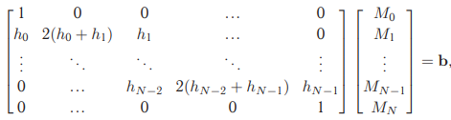
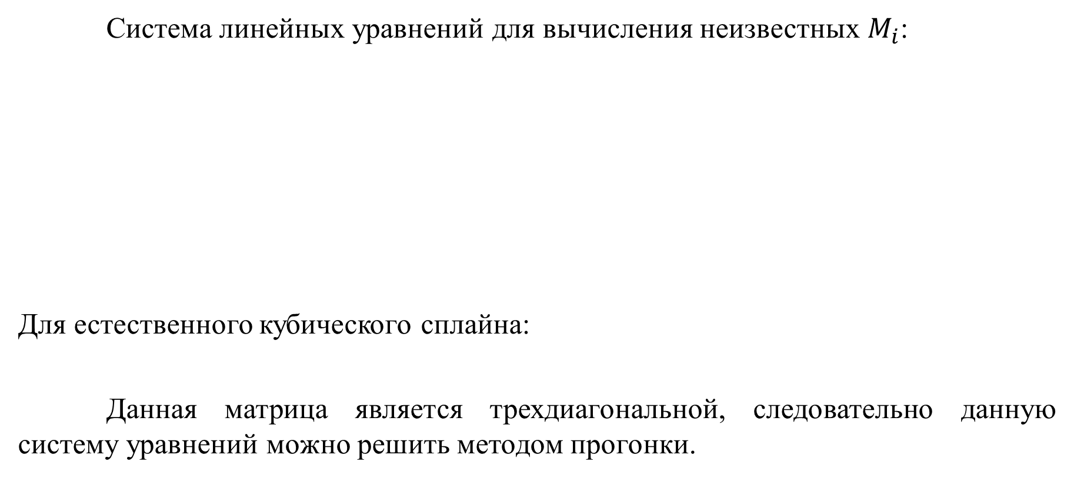


Вычисление неизвестных коэффициентов
Система линейных уравнений для вычисления неизвестных $M_{i}$:
Для естественного кубического сплайна:
Данная матрица является трехдиагональной, следовательно данную систему уравнений можно решить методом прогонки.
$$δ_{i}f=f\left[u_{i},u_{i+1}\right]−f[u_{i−1},u_{i}]$$
$$f_{0}^{′′}=f_{N}^{′′}=0$$

Slide 8

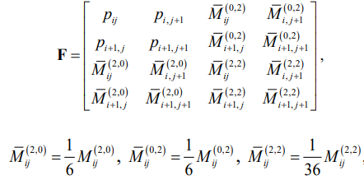
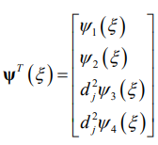









Интерполяция поверхностей
Для интерполяции поверхностей будем использовать естественные бикубические сплайны.
Формула для нахождения значения сплайна:
где
$$ψ_{1}\left(ω\right)=1−ω$$
$$ψ_{2}\left(ω\right)=ω$$
$$ψ_{3}\left(ω\right)=ω\left(ω−1\right)\left(2−ω\right)$$
$$ψ_{4}\left(ω\right)=ω\left(ω^{2}−1\right)$$
$$ω =\frac{t−t_{i}}{h_{i}}$$
$ξ= \frac{\text{τ}−{\text{τ}}_{j}}{d_{j}}$
$${\overline{M}}_{i}=\frac{M_{i}}{6}$$
$$d_{j}={\text{τ}}_{j+1}−{\text{τ}}_{j}$$

Slide 9

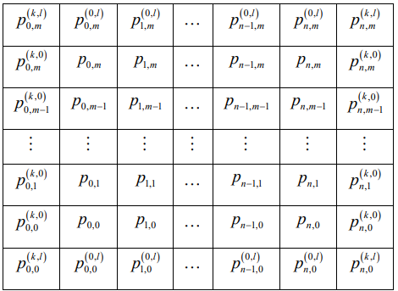
Вычисление неизвестных коэффициентов
Для вычисления неизвестных удобно составить таблицу из известных значений функции:

Slide 10


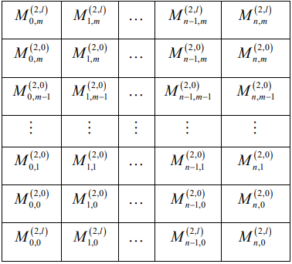




Алгоритм вычисления коэффициентов
1) По строкам таблицы строятся кубические сплайны $S(t,{\text{τ}}_{j})$ от переменных $t$.
В результате находим
2) По столбцам таблицы не включая граничные значения строятся сплайны $S\left(t_{i},\text{τ}\right)$.
В результате находим
3) Формируем новую таблицу:
И по полученной таблице строятся сплайны $\tilde{S}\left(t_{i},\text{τ}\right)$.
В результате находим
В итоге имеем все необходимые для построения
естественного бикубического сплайна значения.
$$l=2$$

Slide 11
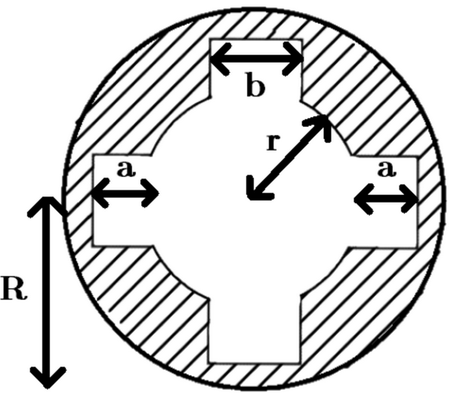
Форма заряда РДТТ

Slide 12
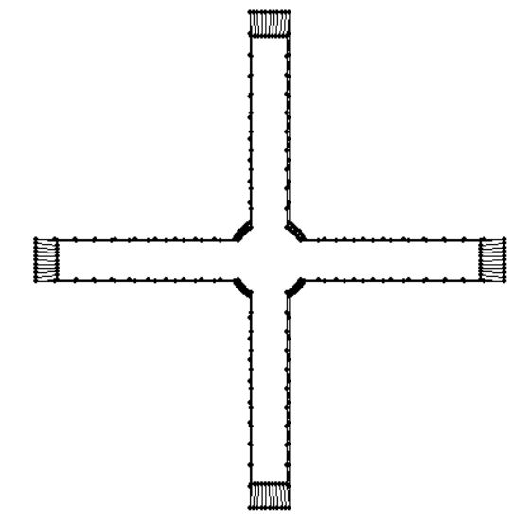
Результаты
Контрольные точки, по которым будет происходить интерполяция:

Slide 13
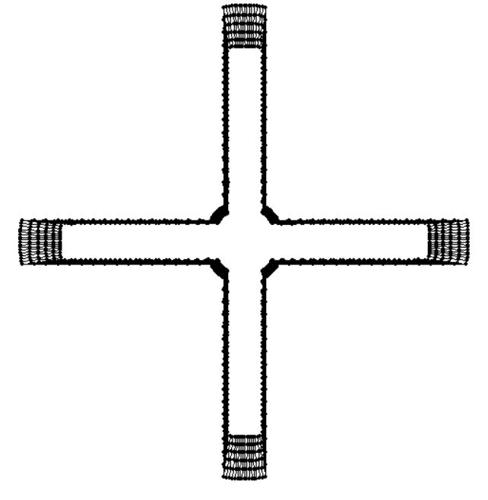
Результаты
Пример поверхности заряда РДТТ, построенной с помощью интерполяции естественными бикубическими сплайнами:

Slide 14
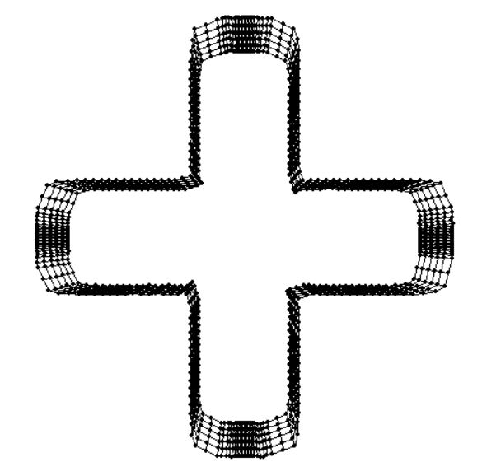
Результаты
Поверхность заряда РДТТ спустя несколько итераций моделирования процесса горения:

Slide 15
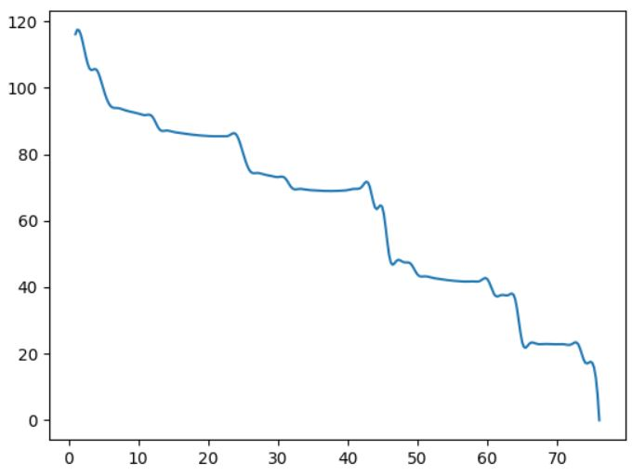
Результаты
Поверхность заряда РДТТ спустя несколько итераций моделирования процесса горения:

Slide 16
Благодарности
Хочу выразить слова благодарности своему научному руководителю Захарову А.А., заведующему кафедрой ФН-11 Димитриенко Ю.И., нашему куратору Прозоровскому А.А., а также всем преподавателям, которые нас обучали.

